Slide 1

Yandex Bot
Иванова Вероника

Slide 2
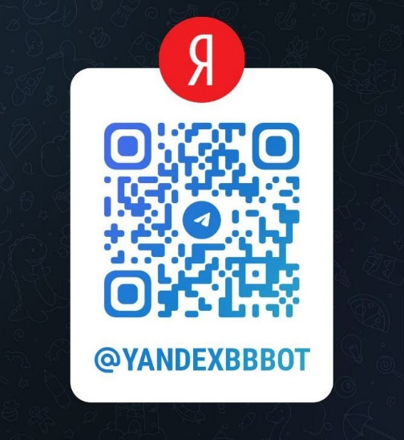
Идея проекта
Данный Telegram-бот был создан с целью упрощения жизни пользователя, как мы знаем, чтобы разблокировать для себя расшифровку голосовых сообщений в Telegram, нужно покупать Telegram Premium, в котором, как в таковом, больше нет никаких практичных функций. Также в боте есть множество других интересных функций, которых я не замечала в других ботах.

Slide 3
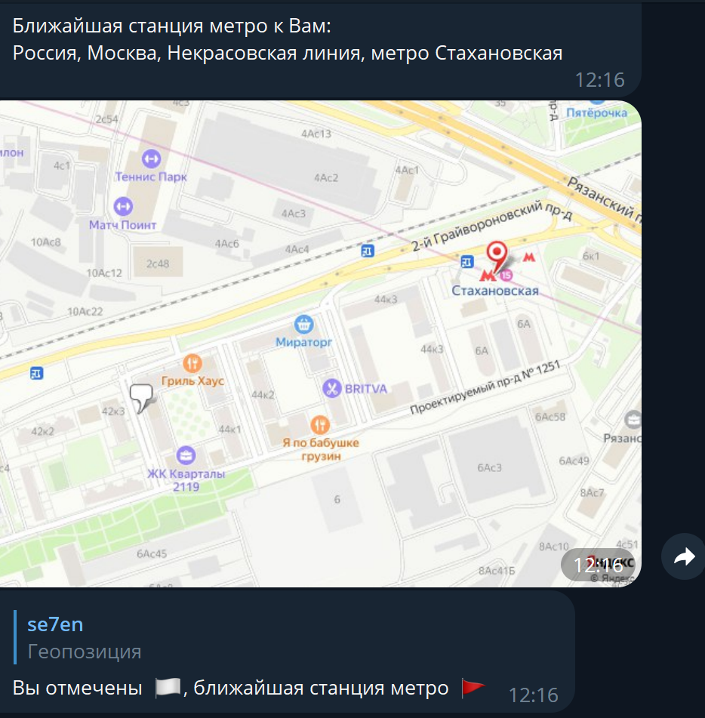
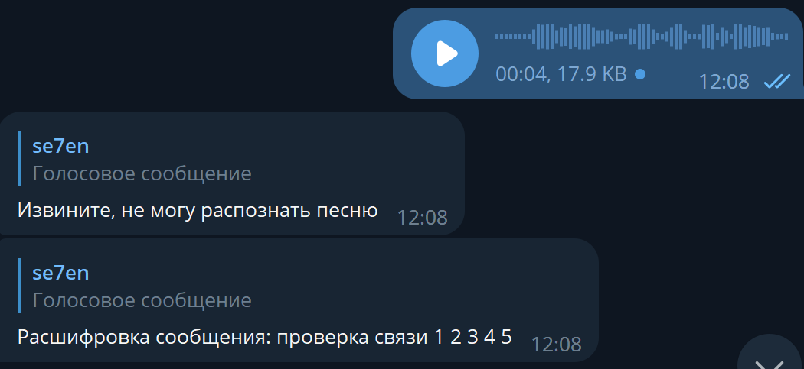
Для решения каких задач создан проект
Проект создан для решения повседневных задач: Кто-то Вам записал голосовое сообщение, а Вам неудобно слушать? Или, может быть, Вам срочно нужно дойти до ближайшего метро? Со всем этим Вам поможет данный Telegram-бот

Slide 4
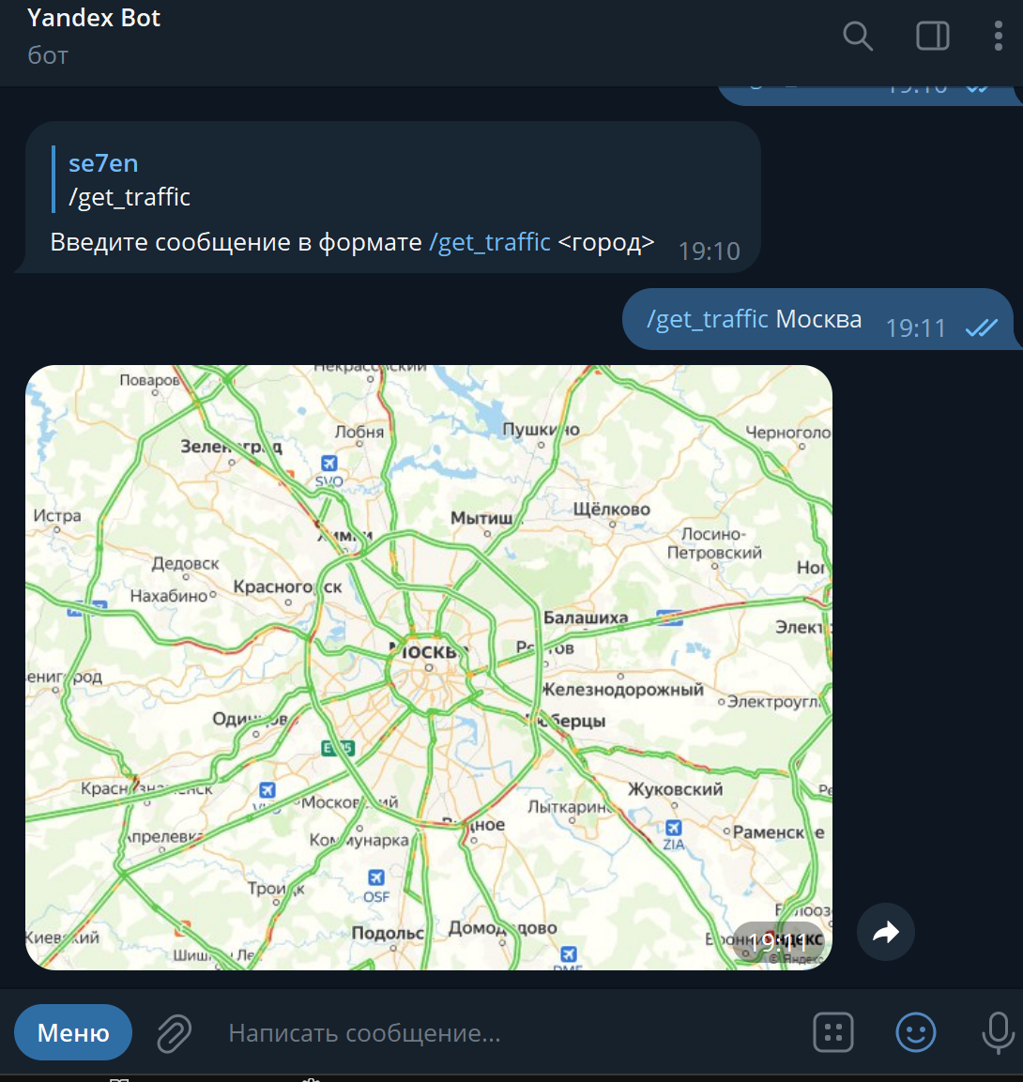
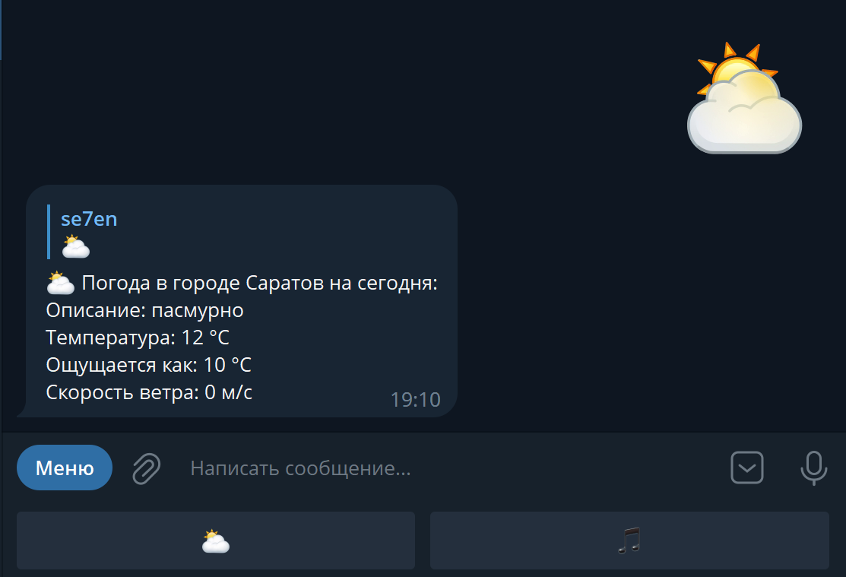
Для решения каких задач создан проект

Slide 5
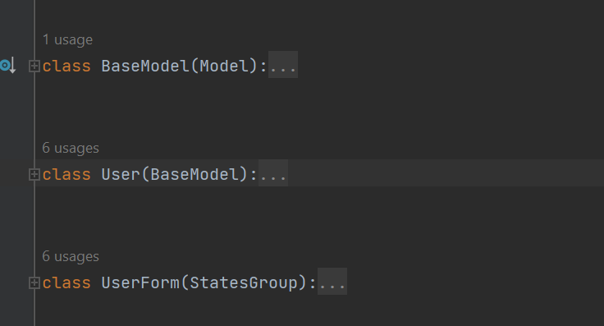




Описание реализации проекта
Класс, отвечающий за подключение к базе данных

Slide 6



Описание реализации проекта
Класс, отвечающий за подключение к конкретной таблице и за передачу информации в БД

Slide 7




Описание реализации проекта
Класс состояний моего tg бота

Slide 8
Описание реализации проекта
Какие технологии использовались?
Для работы данного бота Вам необходимы следующие модули:
os – проверка на существование файла, зачистка ненужных файлов
Traceback – получение текста ошибки
Urllib – открытие страницы для парсинга
Shazamio – распознавание песни
Bs4 – парсинг сайта
Requests – запросы к API
Peewee – работа с БД с помощью ORM
speech_recognition – распознавание речи в текст
Pydub – для перевода из одного аудиоформата в другой
io – для преобразования в поток байт
PIL - для перевода из потока байт в обычную картинку
aiogram – для реализации действий бота

Slide 9
Выводы и перспективы
Разработка данного проекта помогла мне освоить концепции работы с БД с помощью ORM, а так же принципы работы с API и принципы разработки ботов. В качестве перспективы на будущее планируется добавление функции распознавания текста из видеосообщений (“кружков”) и внедрение функционала голосового помощника Алисы.
Спасибо за внимание!

